Slide 1

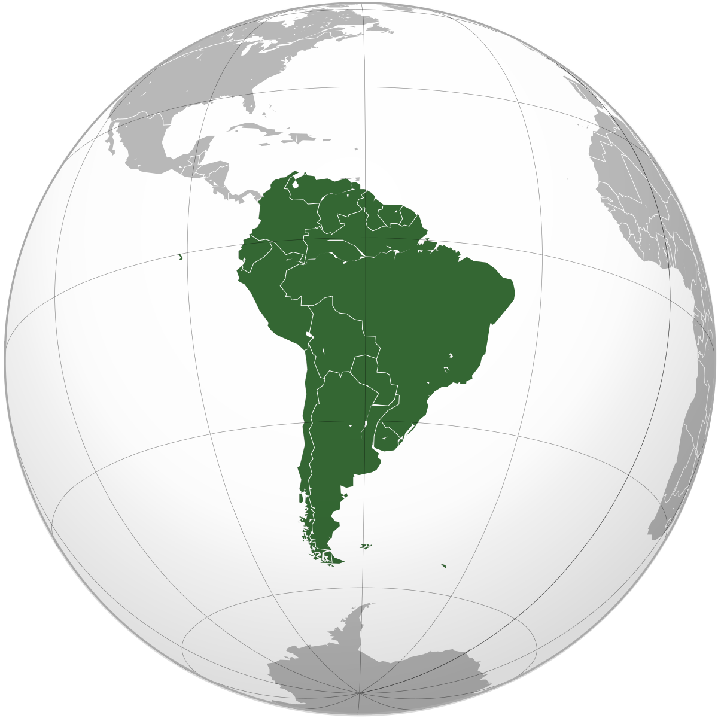
ГЕОГРАФИЯ
6
класс
Географическое положение, история изученности, геологическое строение, полезные ископаемые. Рельеф Южной Америки. Климат и внутренние воды.

Slide 2
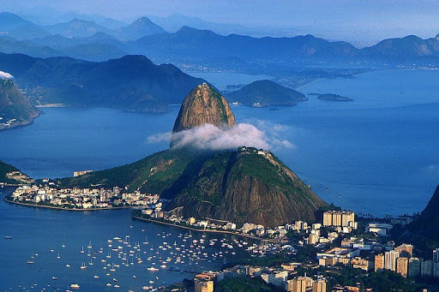

ПОЗНАКОМИМСЯ …
ОСНОВНЫМИ СВОЙСТВАМИ
ГЕОГРАФИЧЕСКИМ ПОЛОЖЕНИЕМ
ИСТОРИЯ ИЗУЧЕННОСТИ
ГЕОЛОГИЧЕСКОЕ СТРОЕНИЕ, ПОЛЕЗНЫМИ ИСКОПАЕМЫМИ, РЕЛЬЕФОМ
КЛИМАТОМ И ВНУТРЕННИМИ ВОДАМИ

Slide 3
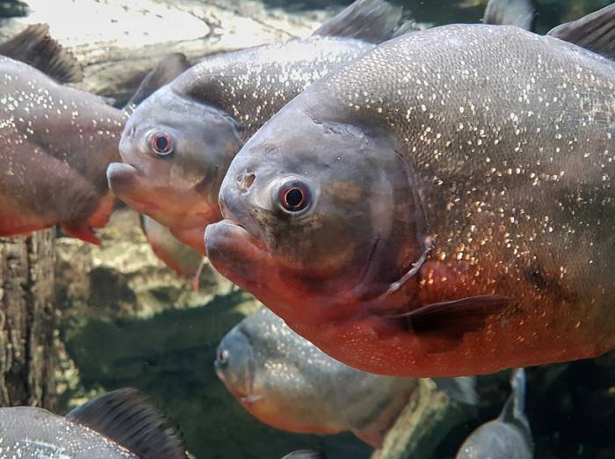
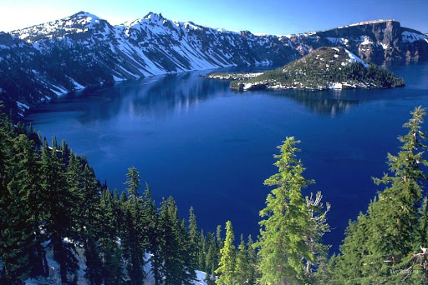
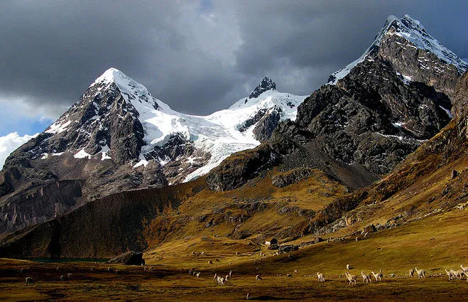
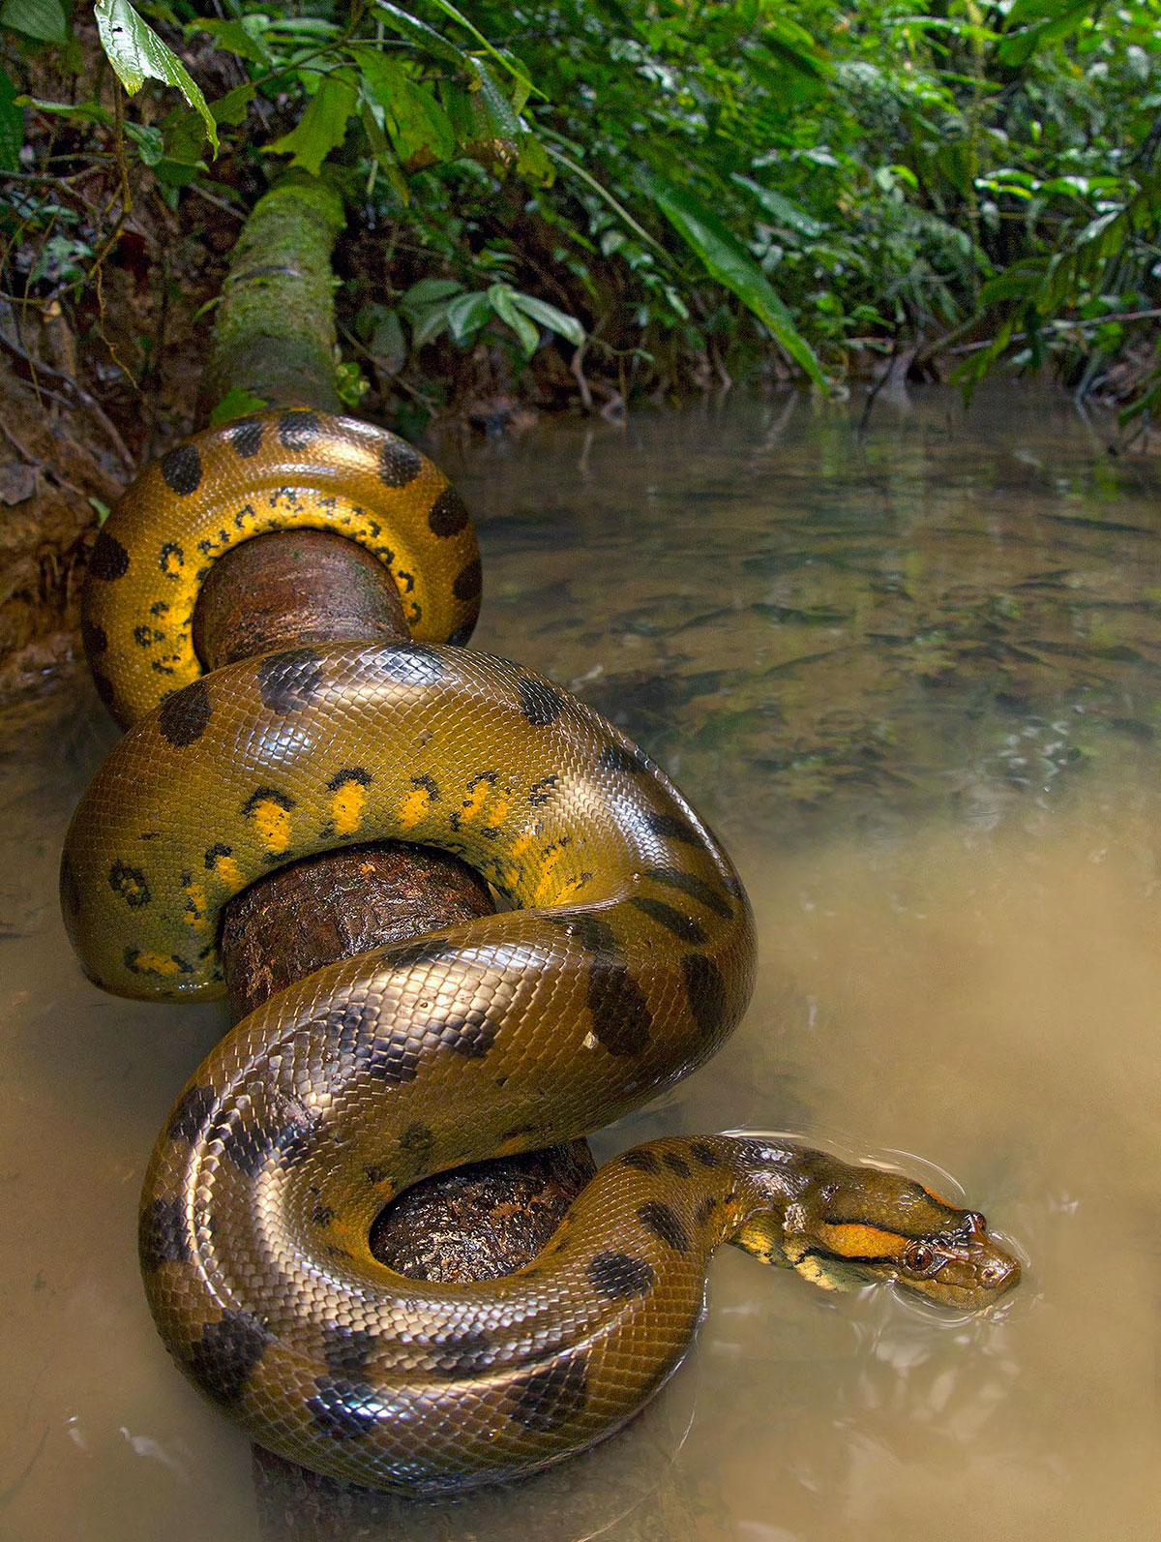
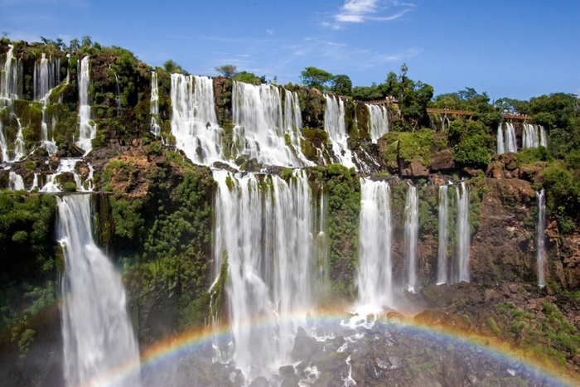
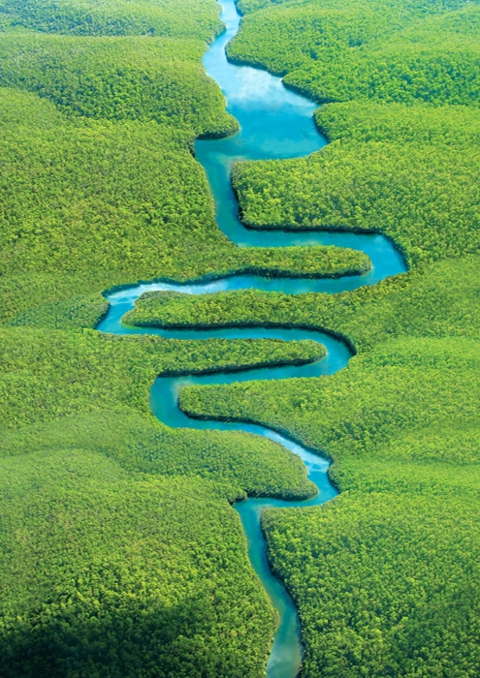
ОСНОВНЫЕ СВОЙСТВА
Высокий и широкий водопады на Земле
ДЛИННАЯ ГОРНАЯ ЦЕПЬ
И ВЫСОЧАЙШИЙ ДЕЙСТВУЮЩИЙ ВУЛКАН
ВЫСОКОГОРНОЕ ИЗ КРУПНЫХ ПРЕСНЫХ ОЗЕР МИРА
КРУПНАЯ ЗМЕЯ - АНАКОНДА
Полноводная река
САМАЯ
САМЫЙ
Амазонка
САМОЕ
ХИЩНАЯ РЫБА – ПИРАНЬЯ

Slide 4
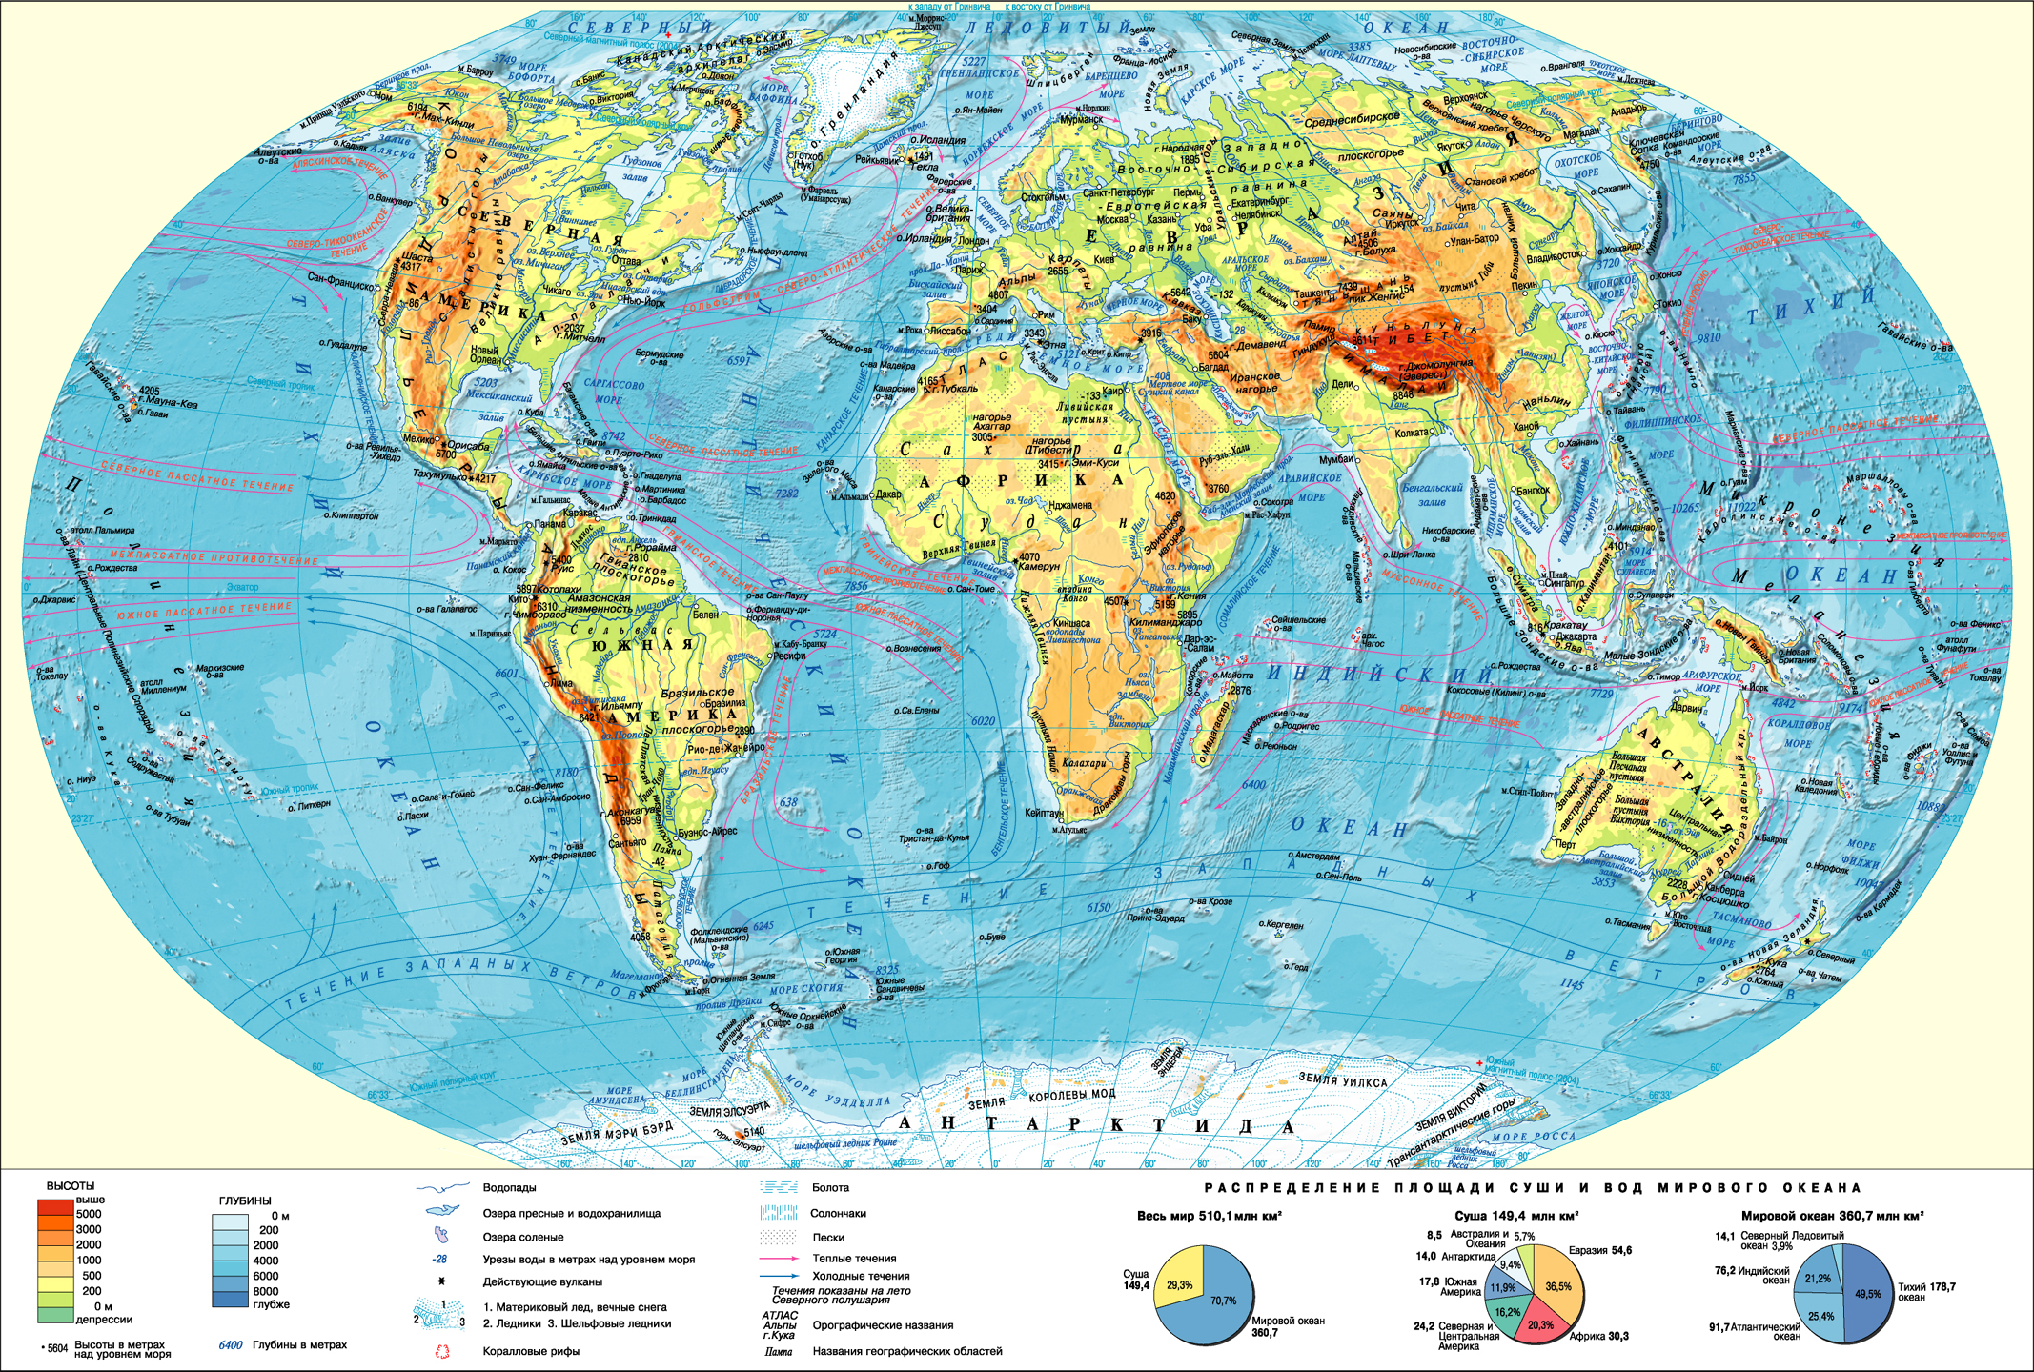
ГЕОГРАФИЧЕСКОЕ ПОЛОЖЕНИЕ
НАХОДИТСЯ В ЗАПАДНОМ ПОЛУШАРИИ
ОБРАЗУЕТ ВМЕСТЕ С СЕВЕРНОЙ АМЕРИКОЙ ЕДИНУЮ ЧАСТЬ СВЕТА - АМЕРИКА
УСЛОВНАЯ ГРАНИЦА СЕВЕРНОЙ И ЮЖНОЙ АМЕРИКИ СЧИТАЕТСЯ ПАНАМСКИЙ КАНАЛ
В СЕВЕРНОЙ ЧАСТИ МАТЕРИК ПЕРЕСЕКАЕТСЯ ЭКВАТОРОМ

Slide 5
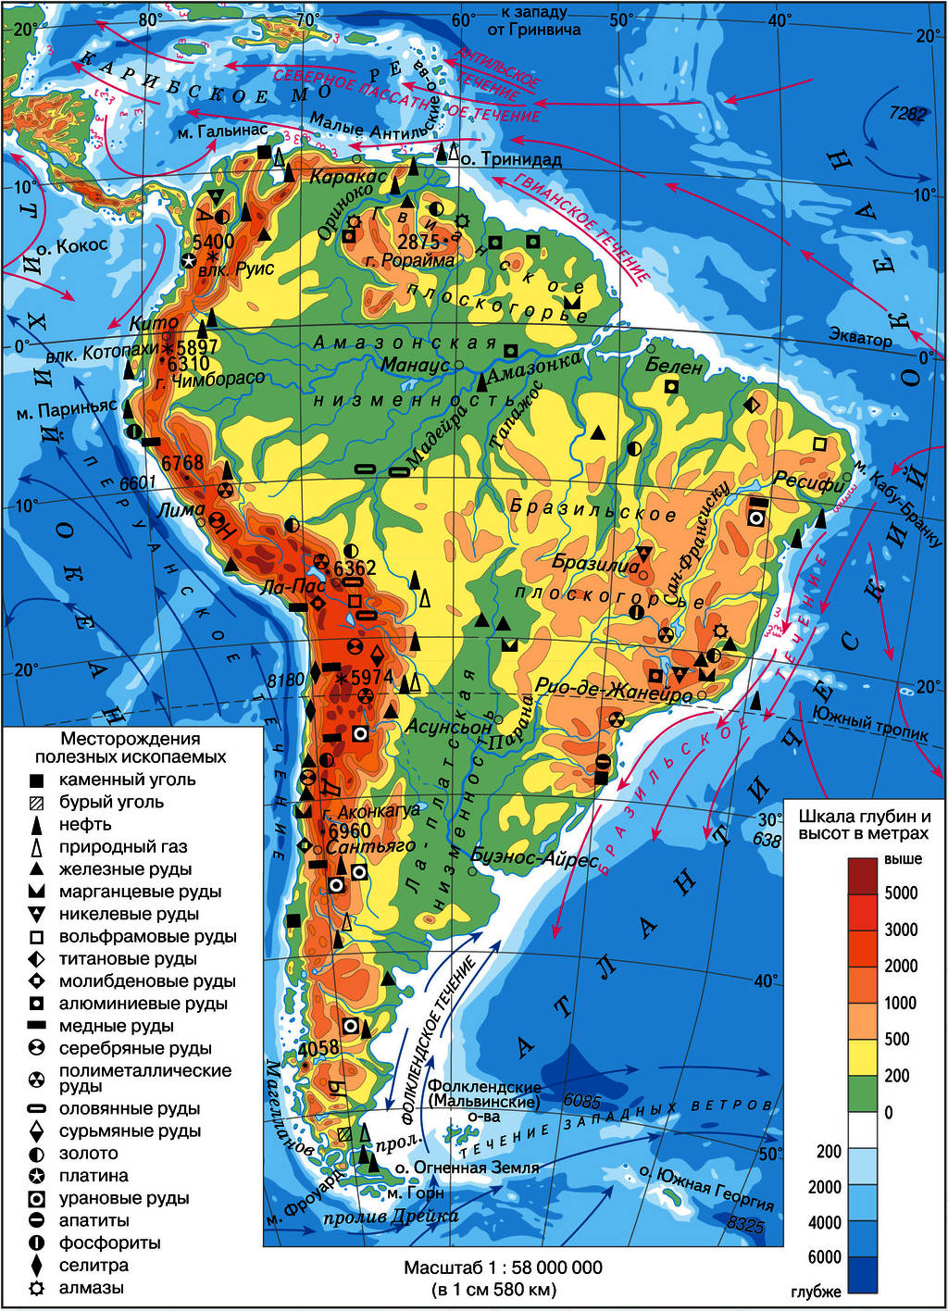
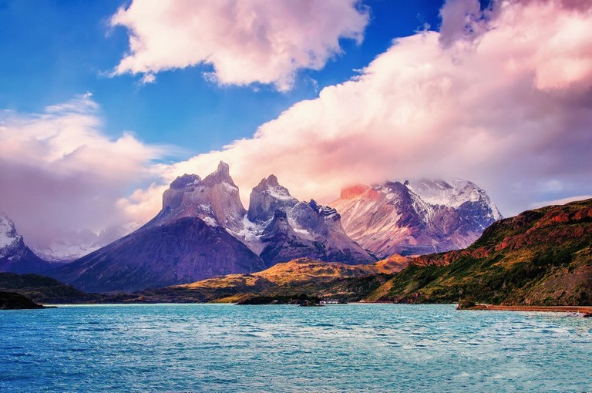
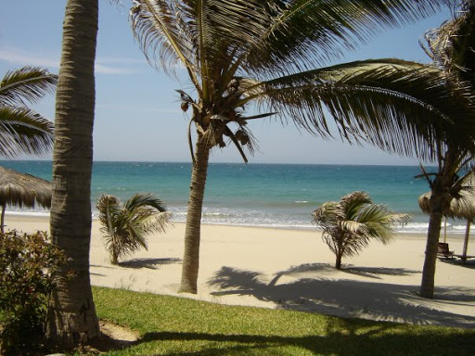
ГЕОГРАФИЧЕСКОЕ ПОЛОЖЕНИЕ
ПРОТЯЖЕННОСТЬ ЮЖНОЙ АМЕРИКИ С СЕВЕРА НА ЮГ 7 000 КМ,
С ЗАПАДА НА ВОСТОК 5 000 КМ
НА СЕВЕРЕ ОМЫВАЕТСЯ КАРИБСКИМ МОРЕМ,
НА ЗАПАДЕ - ТИХИМ ОКЕАНОМ,
НА ВОСТОКЕ – АТЛАНТИЧЕСКИМ ОКЕАНОМ

Slide 6
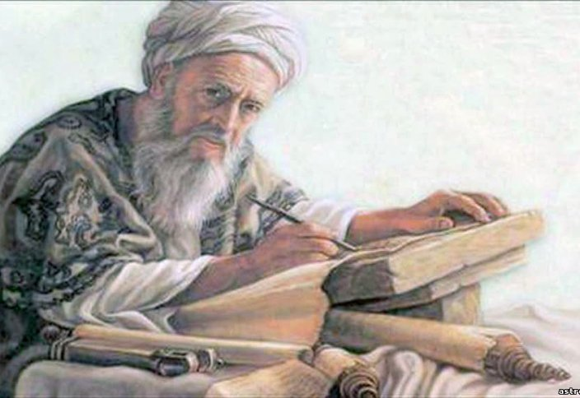
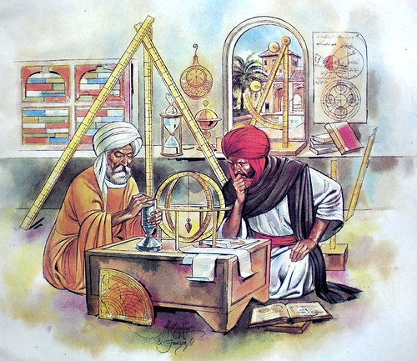
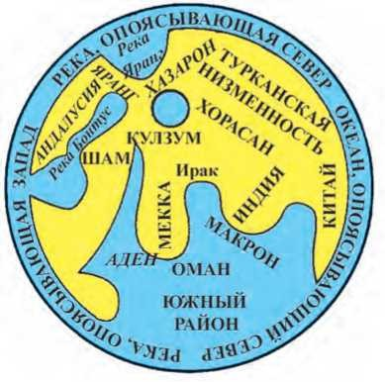
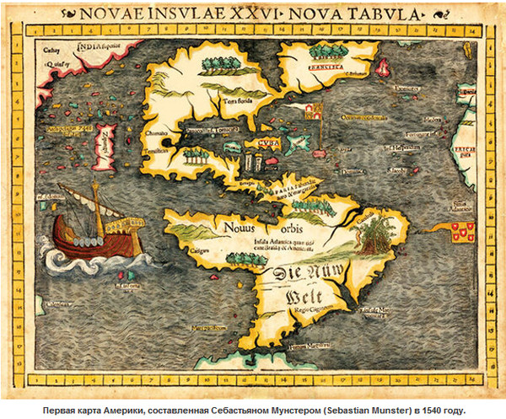
История изученности
Ученый энциклопедист Абу Райхан Бируни в своей книге «Индия» за 450 лет до Колумба писал о существовании крупного материка в Западном полушарии Земли

Slide 7
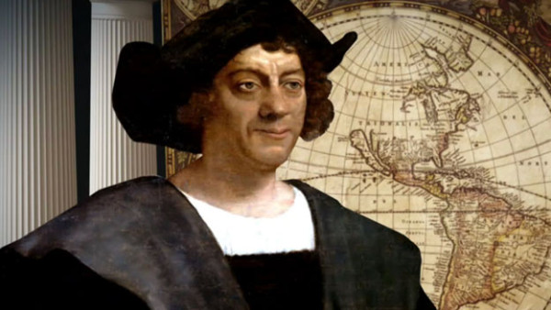
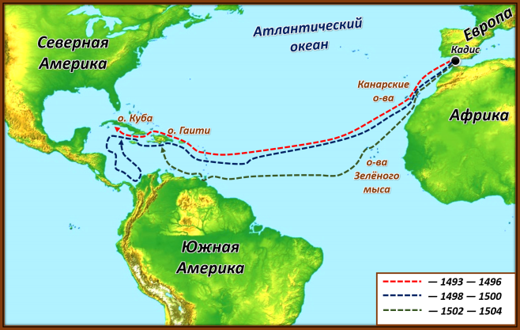
История изученности
Во время второго плавания Колумб открыл ряд других островов в Карибском море, в третьем — достиг побережья Южной Америки,
в последнем — побережья Центральной Америки.

Slide 8
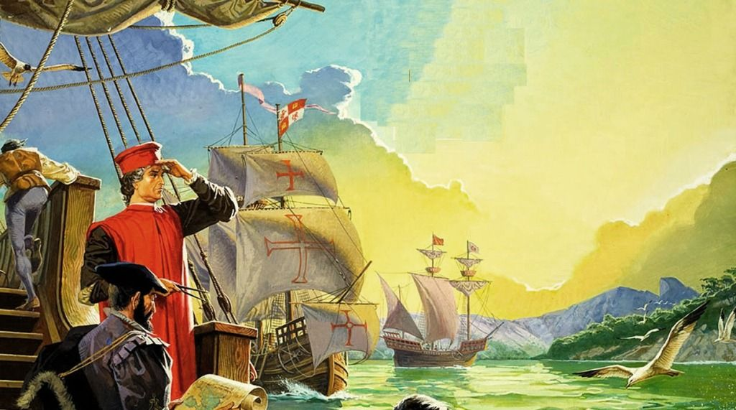
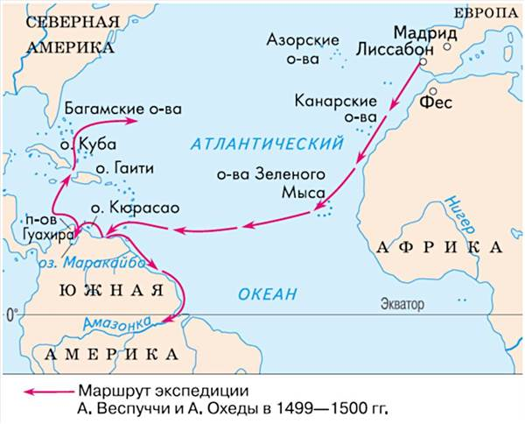
История изученности
Америго Веспуччи – итальянец, служивший в испанском флоте, по итогам двух своих путешествий в Южную Америку в 1499 - 1504 гг. высказал мнение, что открытые
Х. Колумбом земли – это не Индия, а неизвестная ранее европейцам часть света – Новый Свет.
Новый Свет стали называть Америкой, начиная с 1507 года.

Slide 9
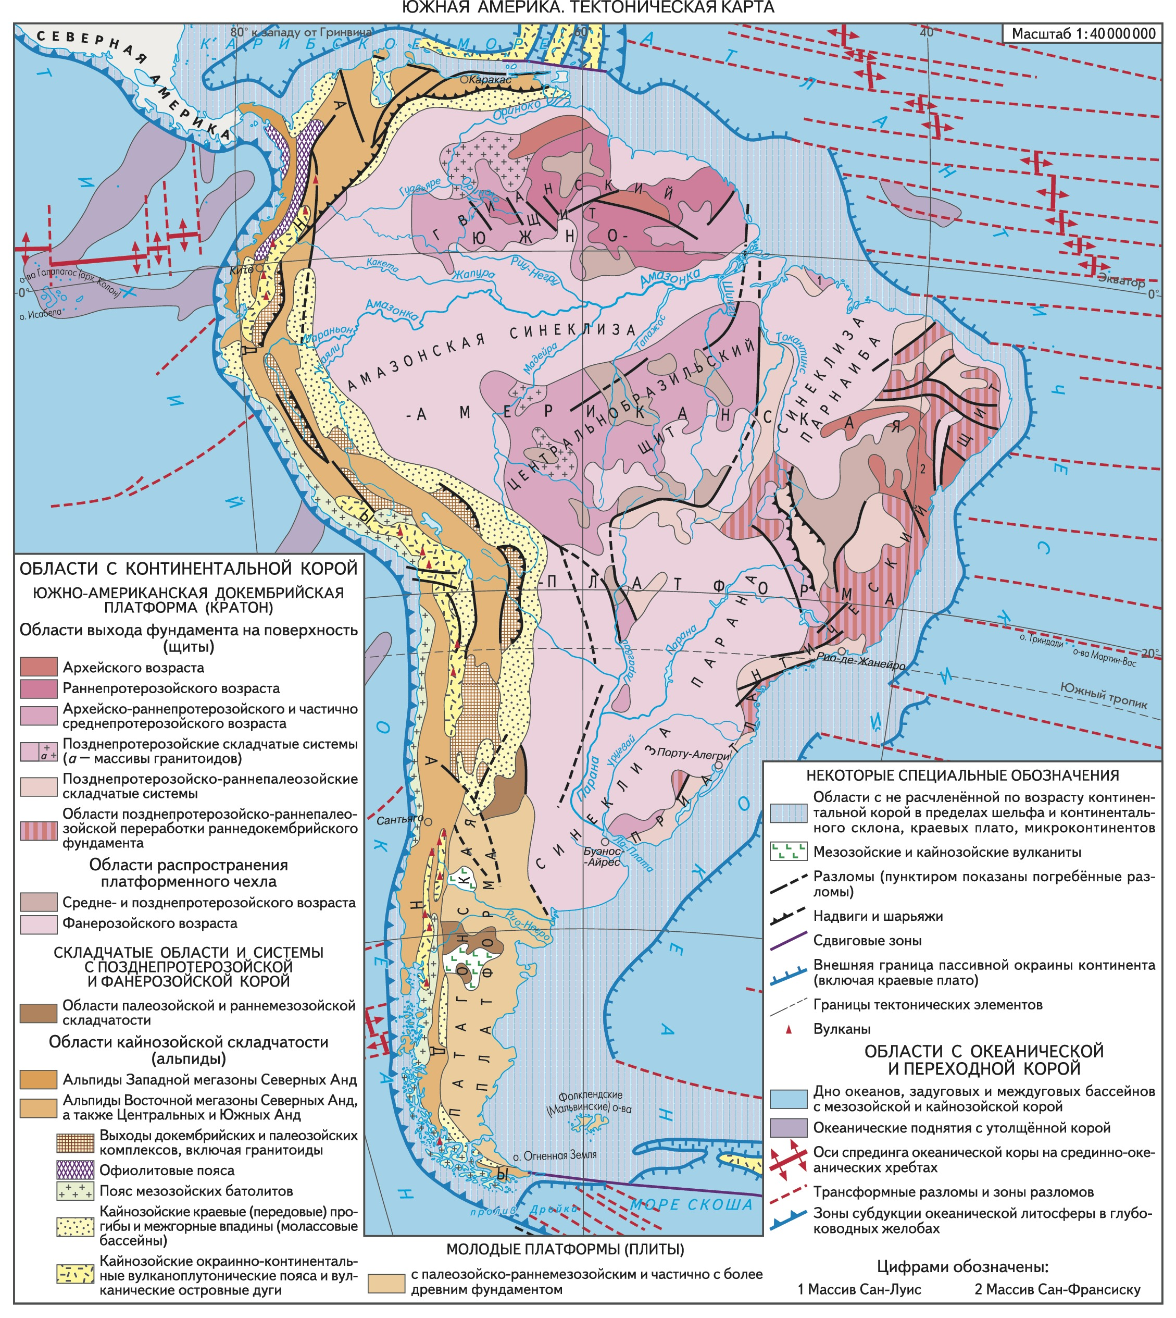
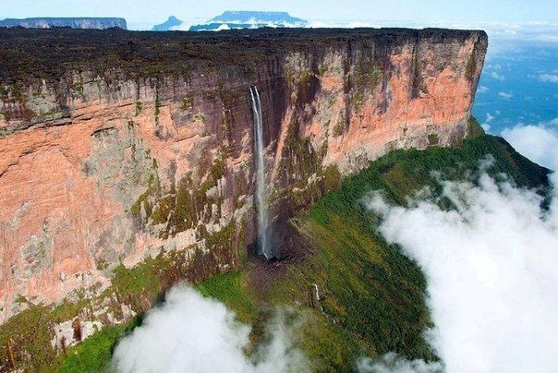
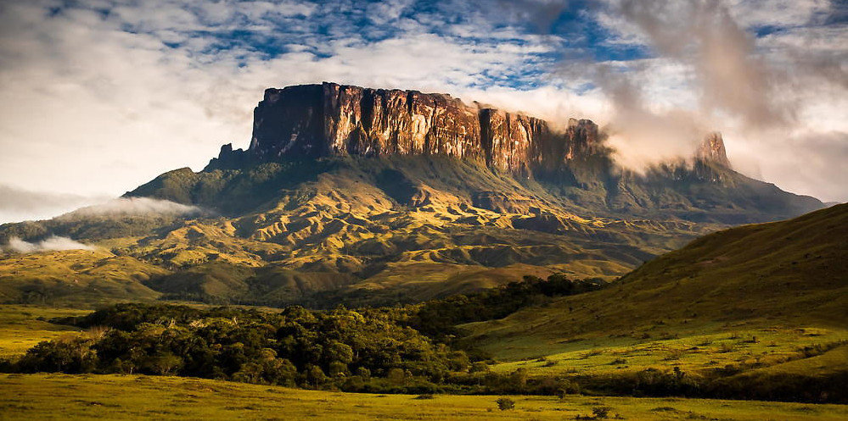
Геологическое строение
Восток и центр материка расположены на старой докембрийской Южно-Американской платформе. На ее опустившихся участках образовались низменности
( Амазонская, Оринокская, Ла-Платская), а на поднявшихся участках платформы – Гвианское и Бразильское плоскогорья.

Slide 10
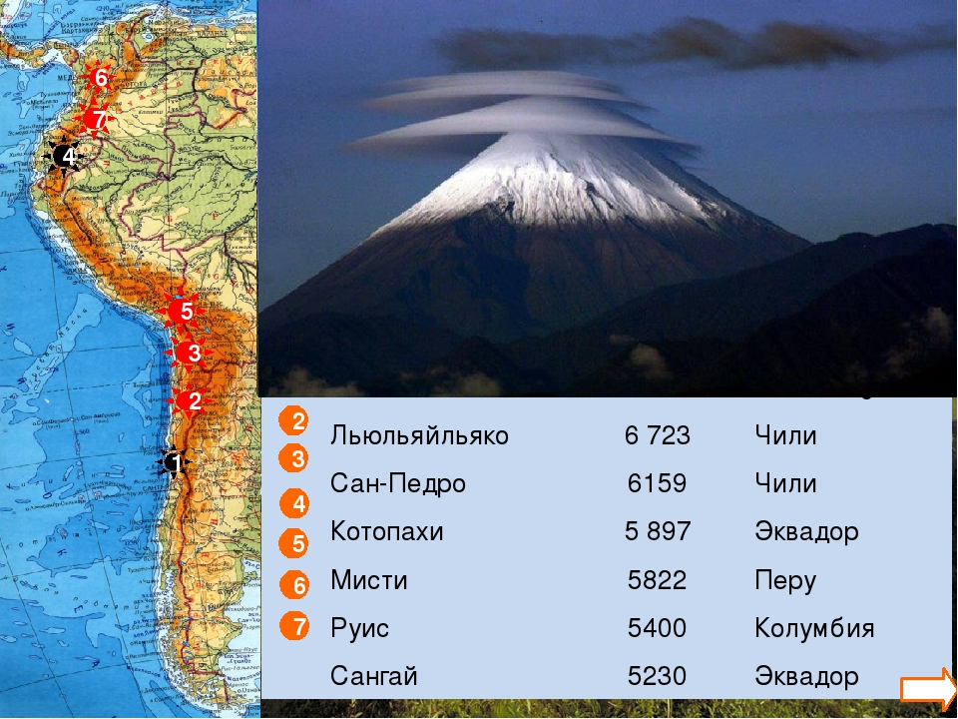
Геологическое строение
Западная часть материка – результат взаимодействия литосферных плит Тихоокеанская плита погружается под Южно-Американскую плиту - образуется желоб. Край континентальной плиты сминается в складки – образуются горы Анды. Процесс горообразования продолжается
Запад материка включают в пояс Тихоокеанского «огненного» кольца

Slide 11
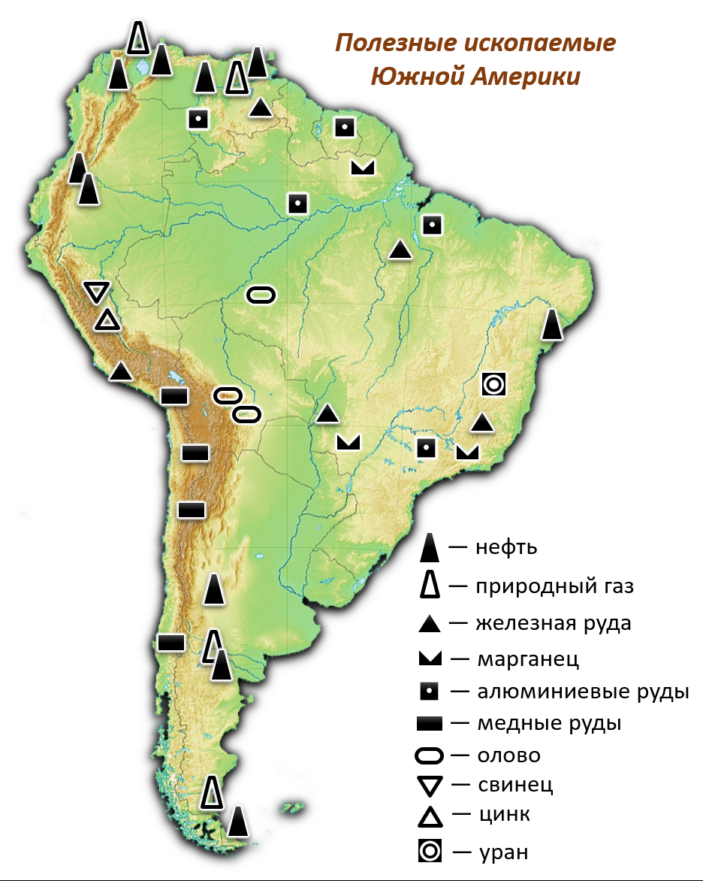
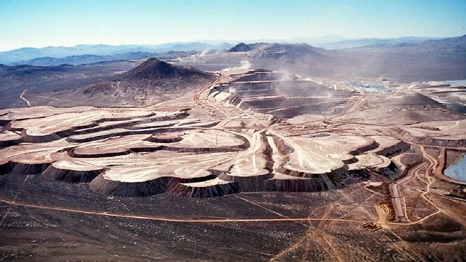
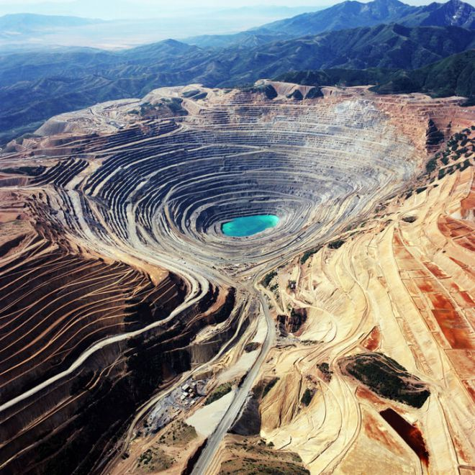
Полезные ископаемые
Магматические и метаморфические породы Анд:
медь, олово, свинец, золото, серебро, платина.
Бразильское плоскогорье:
железо, алмазы, уран, марганец, никель, кобальт, вольфрам.

Slide 12
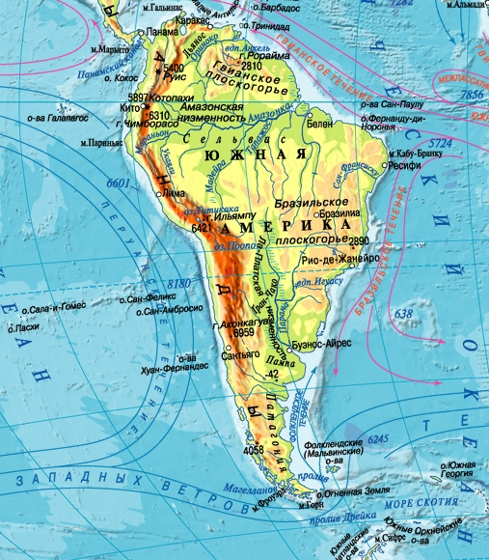
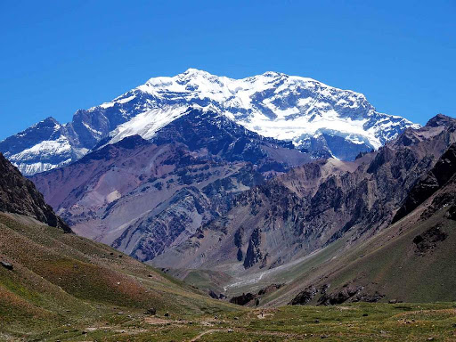
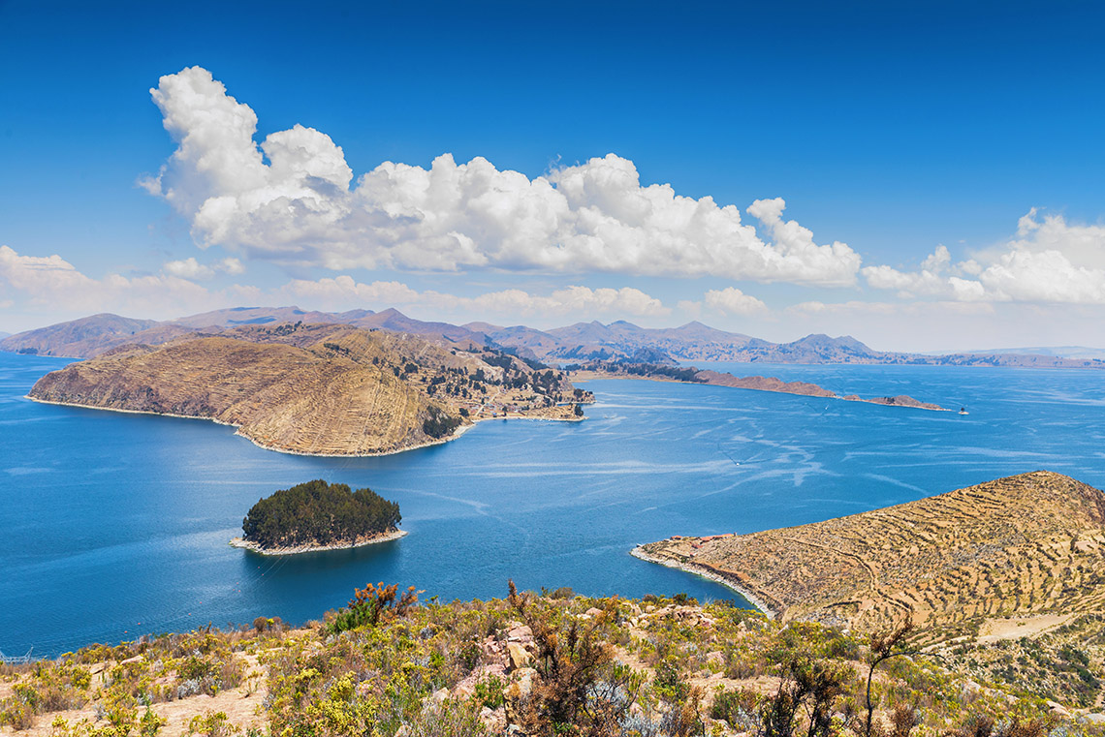
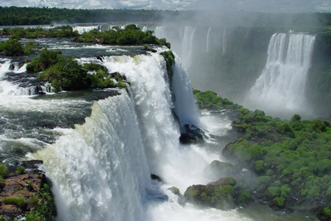
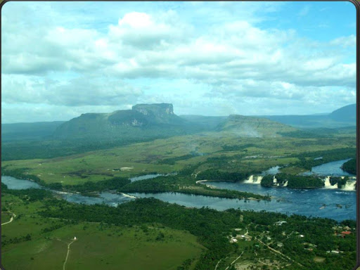
Рельеф
Горный Запад: занимает самая длинная горна цепь мира – Анды, вытянутая в меридиональном направлении на 9000км. Высочайшая точка –
Гора Аконкагуа (6 960 м). Здесь расположено одно из высокогорных озер мира – Титикака (3810 м)
Равнинный Восток: Амазонская низменность,
Ла-Платская низменность, Оринокская низменность, Бразильское плоскогорье, Гвианское плоскогорье.

Slide 13
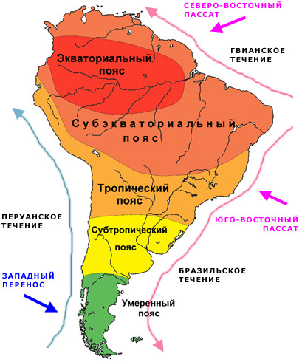
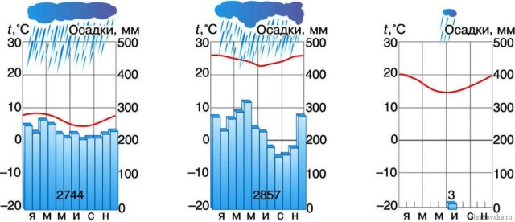
Климат
Климатический пояс | Воздушные массы | Средняя t° в январе, С | Средняя t° в июле, С | Годовое количество осадков, мм
Экваториальный | Экваториальная | +25 | +24 | До 3500 мм в течение всего года
Субэкваториальный | Летом – экваториальная, зимой – тропическая | +20 | +25 | Около 2000 мм летом
Тропический | Тропическая | +25 | +17 | От менее 100 мм на западе до 2000 мм на востоке
Субтропический | Летом – тропическая, зимой – умеренная | +25 | +15 | От 100 мм на западе до 2000 мм на востоке
Умеренный | Умеренная | +8 | +4 | От 300 мм на востоке, до 3000 мм на западе

Slide 14
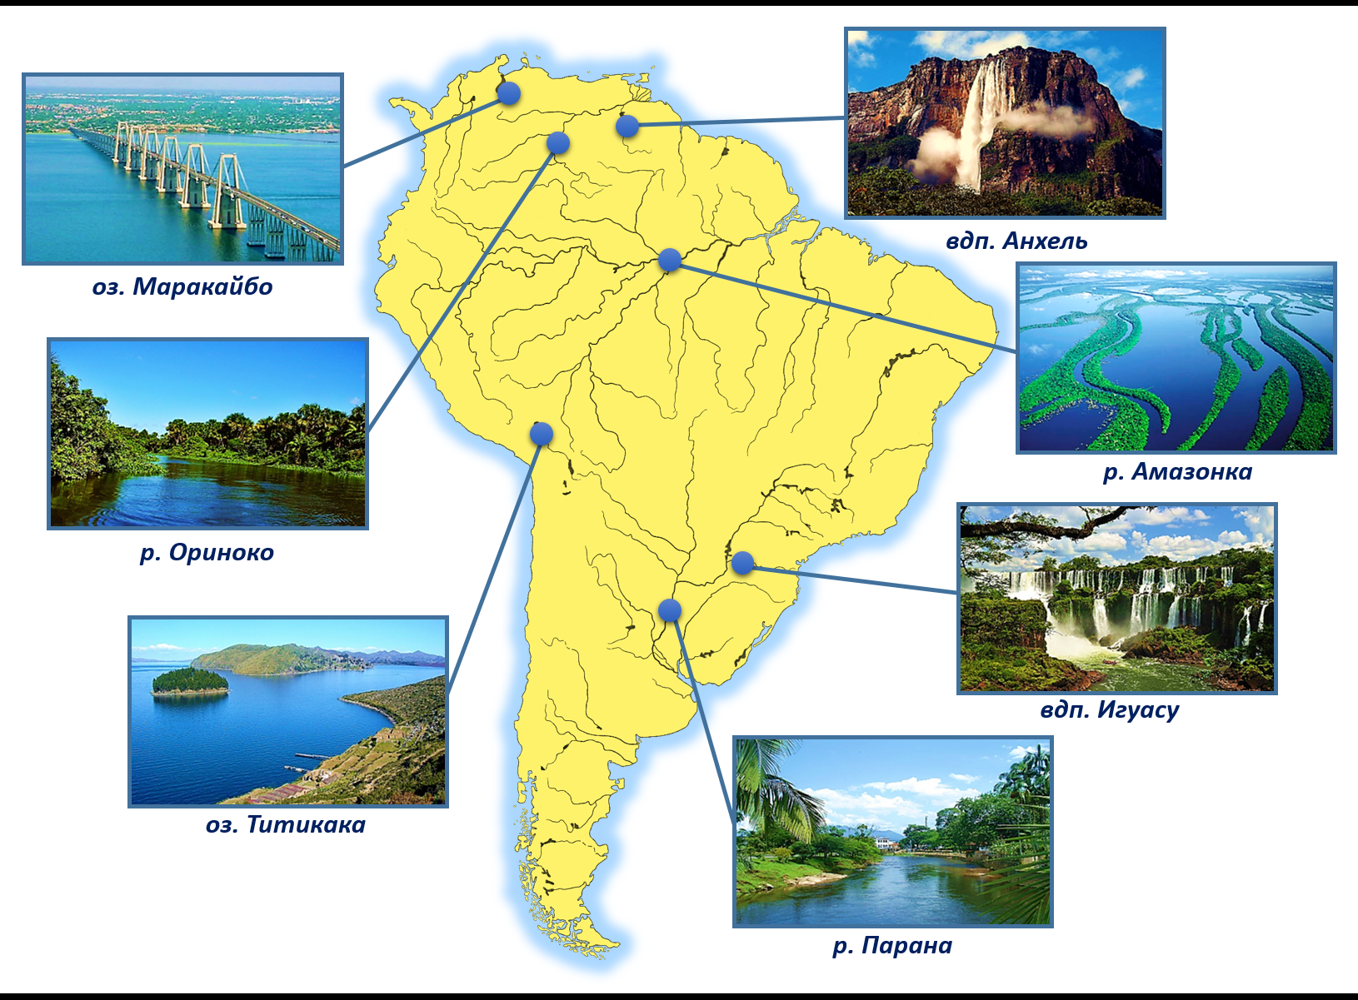
Внутренние воды
Самой крупной рекой Южной Америки и мира является Амазонка
(от индейского «амазуну» — «бурный поток»). Это самая длинная и полноводная река, её длина достигает 6992 м,
а площадь бассейна составляет более 7 млн км².
Воды Амазонки составляют 1/5 всех вод, выносимых в Мировой океан реками Земли. Амазонка полноводна на протяжении года, так как питается водами своих многочисленных притоков (более 500 ).

Slide 15
Внутренние воды
Второй по величине рекой Южной Америки является Парана (с индейского «большая река»). Её длина составляет 4380 км. Река прокладывает своё течение через твёрдые породы фундамента платформы, поэтому для неё характерны пороги и водопады. Крупнейший из них — каскад из 275 водопадов, Игуасу, расположенный на границе Бразилии и Аргентины. В устье Парана образует крупный эстуарий —
Ла-Плата

Slide 16
Внутренние воды
Ориноко — третья по величине река Южной Америки ( 2736 км). Река начинается на Гвианском плоскогорье и несёт свои воды в Атлантический океан. На одном из притоков (река Чурун) расположен водопад Анхель — самый высокий водопад в мире ( 1054 м)

Slide 17
Внутренние воды
Крупных озёр в Южной Америке немного. Самое высокогорное судоходное озеро Титикака находится в Андах на границе Перу и Боливии. Оно расположено на высоте 3812 м над уровнем моря.
На севере материка, на территории Венесуэлы, расположено крупнейшее озеро-лагуна — Маракайбо
( 13,5 тыс. км²). Оно соединено протокой с заливом Карибского моря.

Slide 18
Внутренние воды
Крупных озёр в Южной Америке немного. Самое высокогорное судоходное озеро Титикака находится в Андах на границе Перу и Боливии. Оно расположено на высоте 3812 м над уровнем моря.
На севере материка, на территории Венесуэлы, расположено крупнейшее озеро-лагуна — Маракайбо
( 13,5 тыс. км²). Оно соединено протокой с заливом Карибского моря.

Slide 19
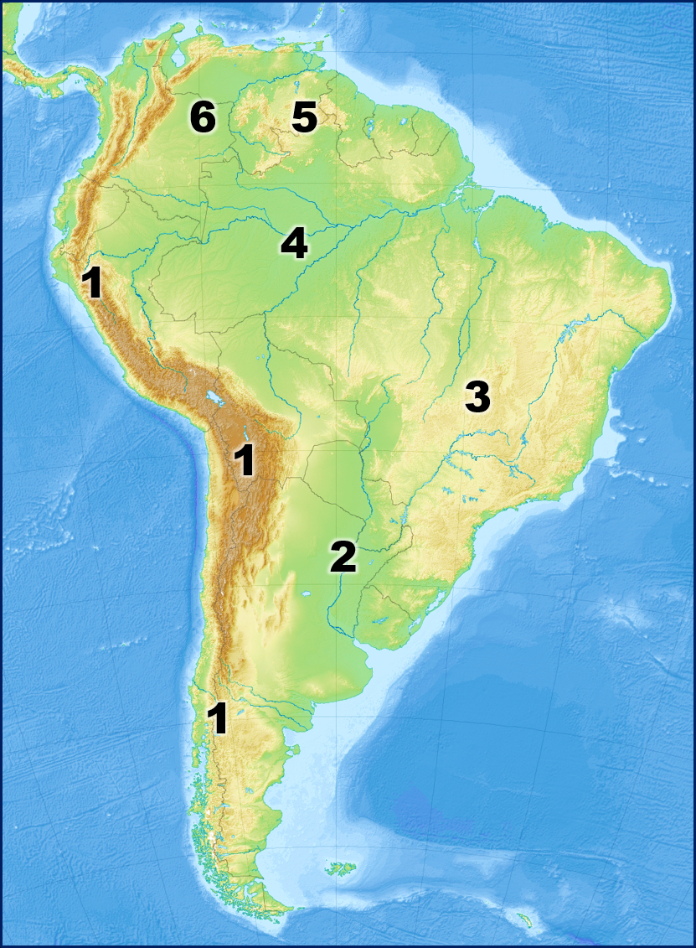
Какими цифрами на карте обозначены следующие формы рельефа Южной Америки?
Оринокская низменность —
Ла-Платская низменность —
Амазонская низменность —
Гвианское плоскогорье —
Бразильское плоскогорье —
горы Анды —

Slide 20
Какими цифрами на карте обозначены следующие формы рельефа Южной Америки?
Ответ:
Оринокская низменность — 6
Ла-Платская низменность — 2
Амазонская низменность — 4
Гвианское плоскогорье — 5
Бразильское плоскогорье — 3
горы Анды — 1

Slide 21

Задание:
Прочитать параграфы 38 – 39
Географическое положение, история изученности, геологическое строение, полезные ископаемые, рельеф. Климат и внутренние воды.
2. Выполнить : практическое задание стр 91

